Slide 1


Решение по импортозамещению «Российское программное обеспечение»
Комфортный и оперативный переход
на отечественный софт
Алексей Богомолов,
директор бизнес-направления «Корпоративные решения для госсектора»

Slide 2




Какие основные риски возникают при переходе на отечественное ПО?
случаи несовместимости российского ПО и «железа»
полная или частичная несовместимость используемого прикладного ПО с отечественным софтом
невозможность единовременного замещения иностранного ПО на российское
пользователи и системные администраторы не обладают достаточными компетенциями в отечественном ПО

Slide 3
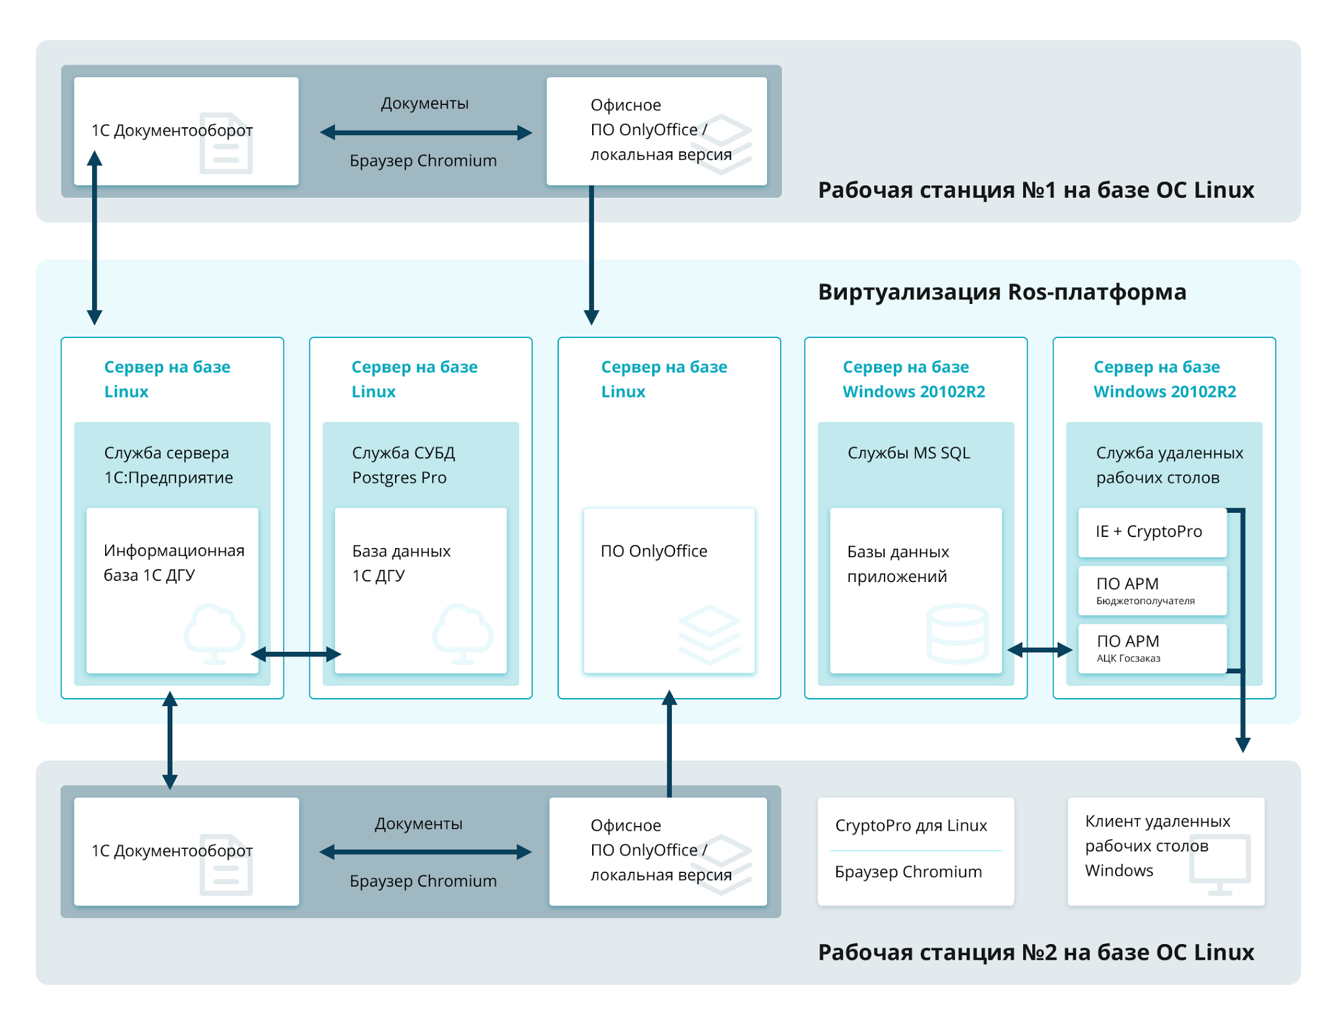
Демо-стенд
Демонстрационный стенд

Slide 4







Офисное приложение ONLYOFFICE.
CRM
Проекты
Почта
Люди
Сообщество
Календарь
Совместимость с любыми форматами (Microsoft, LibreOffice, и др.)
ONLYOFFICE гарантирует 100% совместимость с Microsoft и поддерживает прочие популярные форматы, включая OpenDocument.
Работа со всеми ОС
Windows 10, 8.1, 8, 7, XP, 2003, Vista (32- и 64-разрядные), Debian, Ubuntu и производные, дистрибутивы Linux на базе RPM, Mac OS 10.10 или выше.
Удобный вкладочный интерфейс
Вам не нужно открывать множество окон одной и той же программы: вы можете работать с текстовыми документами, таблицами и презентациями в одном окне, переключаясь между вкладками.
Документы

Slide 5


РОСА Linux
Импорт технологий – с 2010 года Linux Mandriva => ROSA/РОСА
Размещение репозитория на своих серверах в Москве
Собственная платформа разработки и управления жизненным циклом дистрибутивов
Сертификация полученных продуктов по требованиям российских регуляторов (ФСТЭК, Министерство обороны РФ и др.)
Средства криптозащиты и межсетевого экранирования – КРИПТО-ПРО, КРИПТОКОМ, Лисси, VipNET, Код Безопасности и др.
Актуальные версии свободных и проприетарных драйверов для видеокарт Intel, NVIDIA и AMD, поддержка гибридной графики и других периферийных устройств

Slide 6

Техническая поддержка
Виды техподдержки:
Операционные системы:
СУБД PostgresPro
ONLYOFFICE
другие профильные программы
АльтЛинукс
РОСА
АСТРА
Обычная: запрос по e-mail, доступ к обновлениям
Расширенная: e-mail, доступ к обновлениям, телефон, выделенный менеджер
Премиальная: e-mail, доступ к обновлениям, телефон, выделенный менеджер, индивидуальный подход и ускоренное время решения проблем

Slide 7


Учебный центр
СЕРТИФИЦИРОВАННЫЕ КУРСЫ:
ФОРМАТ ОБУЧЕНИЯ:
пользователей
администраторов
в учебном центре ГК «ЛАД»
вебинары
на площадке заказчика

Slide 8


Наши контакты
РОССИЙСКОЕ-ПО.РФ
SOFTRUS
8 800 775 52 60
r-soft@lad24.ru

